Slide 1
《数据库系统原理》课程设计
“乐购”团购平台
作者：卢嵩 王奕夫
Notes:
介绍人员+ 题目 20s

Slide 2

系统功能
北京航空航天大学
Beihang University
总览
“乐购”团购平台的设计目标是：方便顾客在网上完成团购工作，享受线上折扣；为商家提供在线的商品展示、推广与销售渠道；顾客可以给购买过的商品进行评价。为此，本系统应该具有注册与登陆、用户信息管理、商家后台管理、商品检索与购买、评价与反馈这5项基本功能。
进一步细化，注册于登陆还可以分为用户注册、商家注册、用户登陆、商家登陆和管理员登陆5部分；用户信息管理可以分为个人信息查看，个人信息修改和个人订单查询与支付三部分；商家后台管理功能可以细化为商品商家、商品信息修改和商家信息修改三部分；商品检索与购买可以分为商品按类别检索、商品按名称检索以及提交商品订单三部分；评价与反馈功能可以分为用户对商品进行评价以及商品分数影响商家评分两部分。下面是总体的系统功能结构设计图。

Slide 3
系统功能
北京航空航天大学
Beihang University
总览

Slide 4
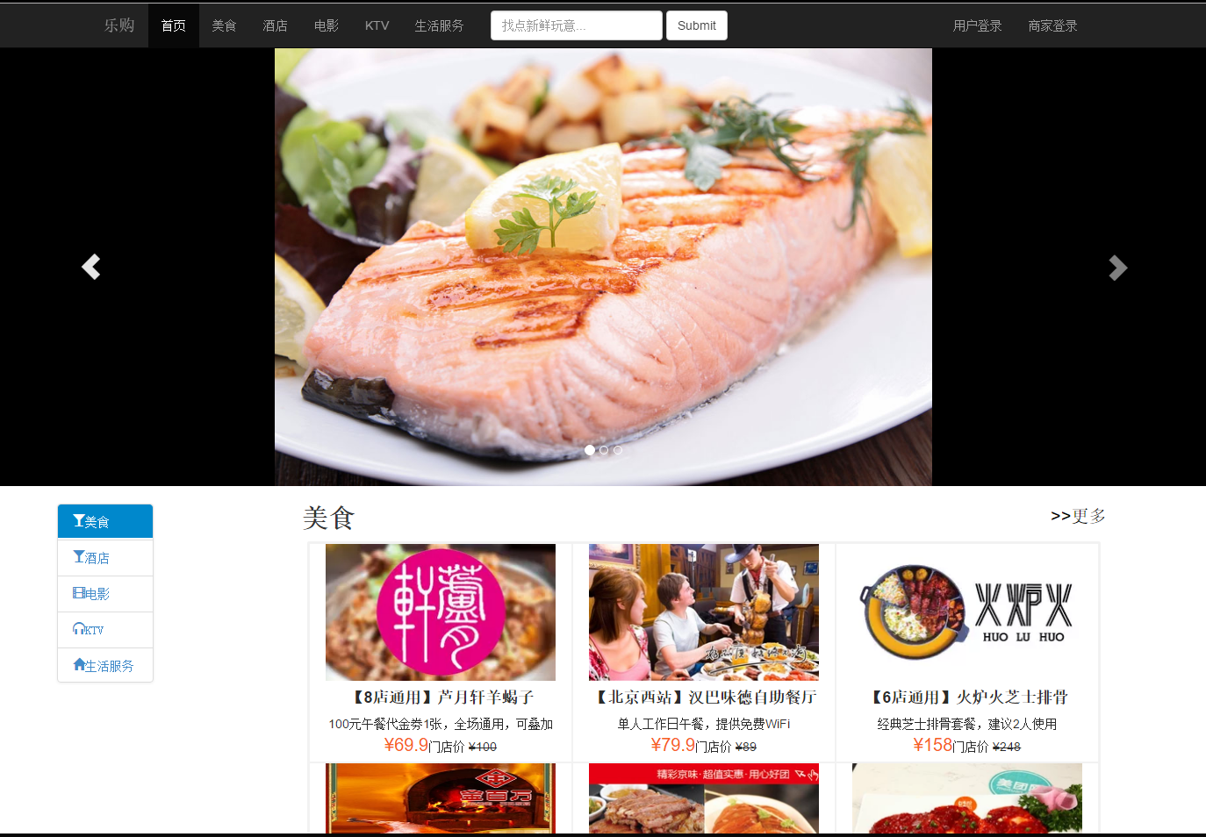
系统功能
北京航空航天大学
Beihang University
主页
各个分栏中的内容都来源于数据库，通过数据库把信息传到前端，然后利用javascript技术重载主页元素，使数据库内容展示出来。
整个过程index.js和loadindex.php协作实现

Slide 5
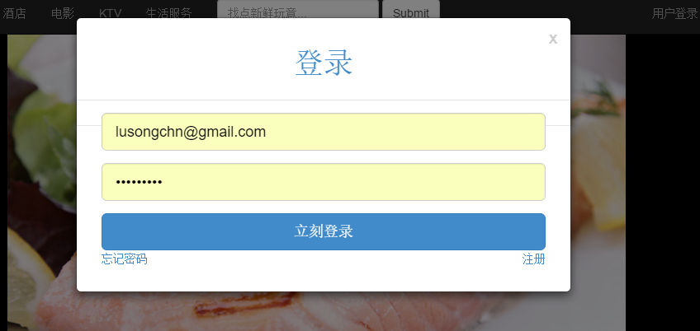
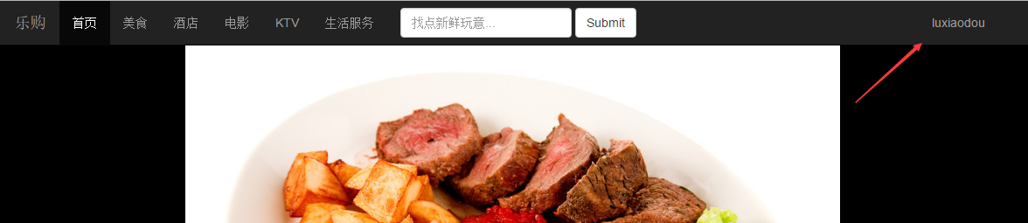
系统功能
北京航空航天大学
Beihang University
用户与商家登录
点击顶部导航栏的登录按钮，然后就可以进行登录，登录分为用户和商家登录，不同的登录模式跳转结果不同。
登录成功，右上角显示具体信息。登录后系统保留cookie，直到退出浏览器或者点击退出登录才能删除cookie

Slide 6
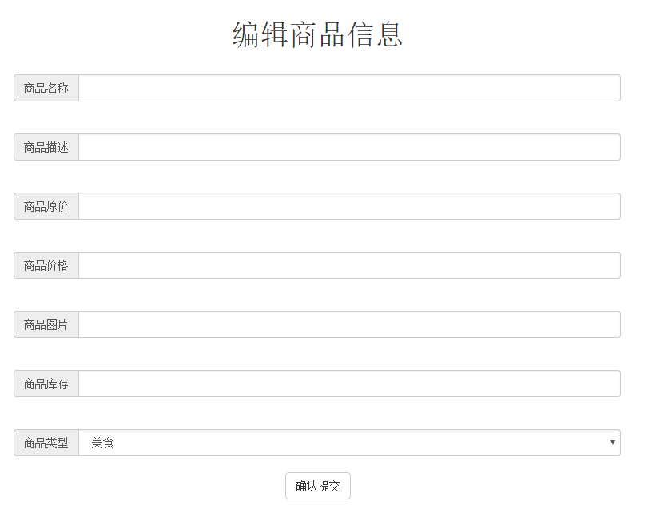
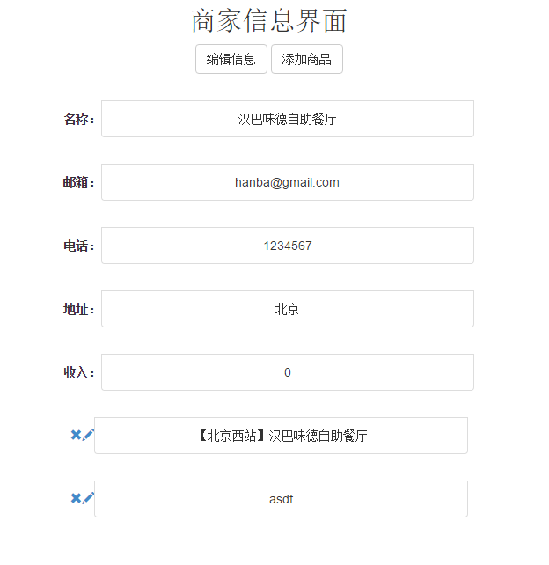
系统功能
北京航空航天大学
Beihang University
商家信息管理
商家登录后自动进入后台，跳转到商家信息界面。
可以修改商家个人信息或者编辑、添加商家的商品。
编译提交好后就会把商家商品存进数据库。

Slide 7
系统功能
商家编辑信息
后台updateshop.php更新数据库
商品新的信息展示给用户
北京航空航天大学
Beihang University
商家信息流程

Slide 8
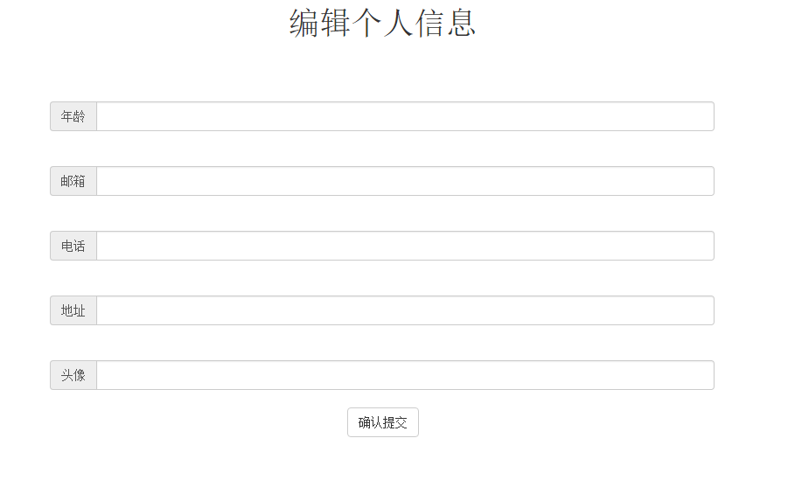
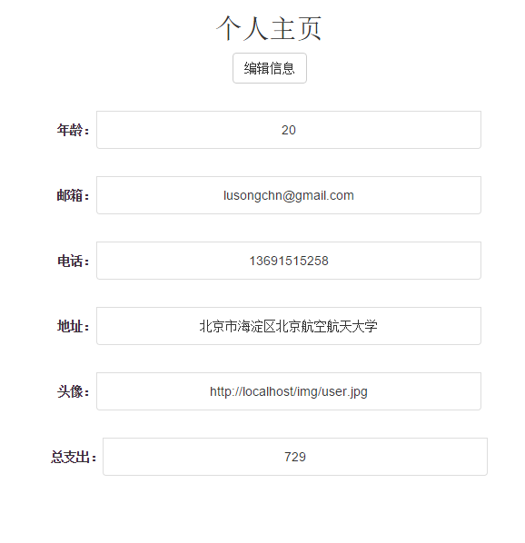
系统功能
北京航空航天大学
Beihang University
用户信息管理
界面类似商户信息，同样可以进行修改。另外提供了总支出这项设定，这项的值通过后台的触发器计算并传递到界面上。

Slide 9
系统功能
北京航空航天大学
Beihang University
管理员
对管理员进行了设定
商品一共五类
每个管理员只负责一类商品
管理员有权限编辑本类别商品信息

Slide 10
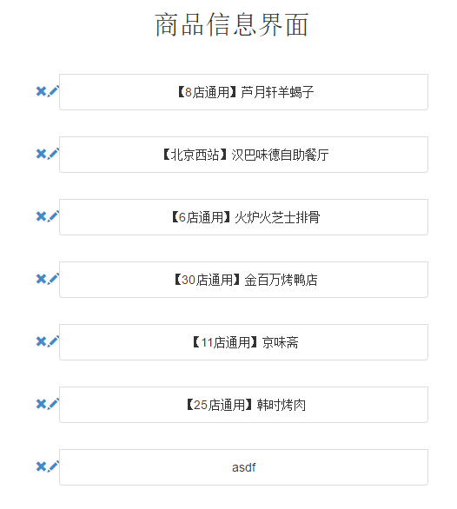
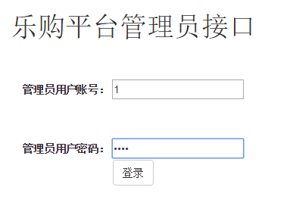
系统功能
北京航空航天大学
Beihang University
管理员
另外开通的管理员接口以及管理员看到的商品信息界面

Slide 11
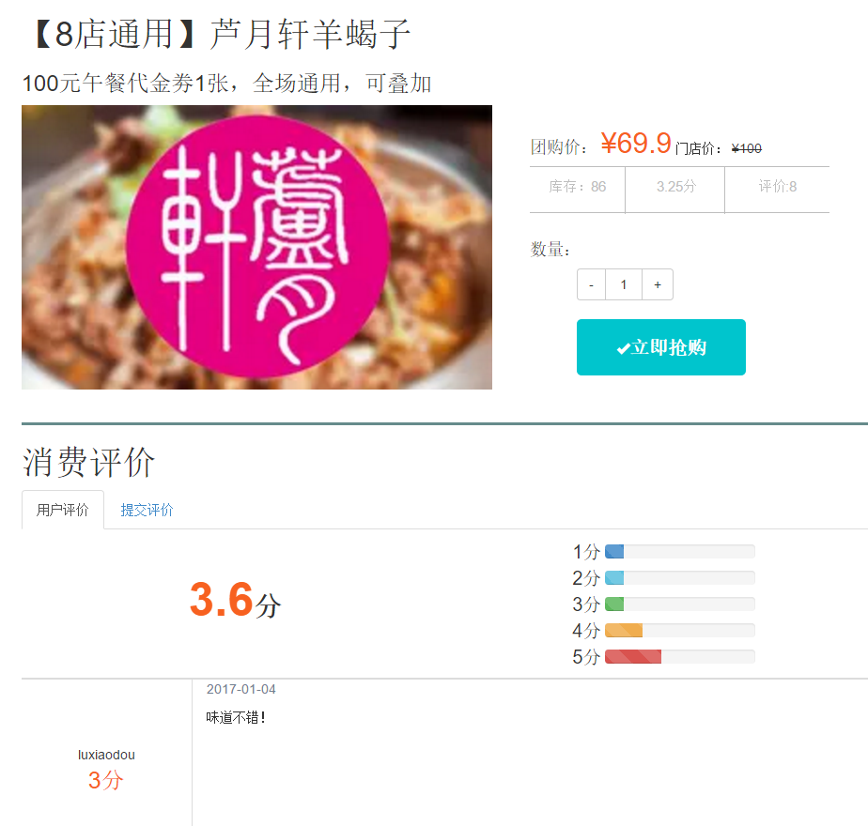
系统功能
北京航空航天大学
Beihang University
用户体验
商品界面不仅仅是上面的商品信息以及购买键。
下方的消费评价，先列出了平均分，右侧用五个进度条表示用户给分情况。
再下边展示出每个用户的评论以及给分。因为评价数量未知，所以评价栏需要用javascript挨个填充。
整个页面内容通过后端两个php才完整传输过来，同时前端对json的解析也很有难度。
这是商品主界面

Slide 12
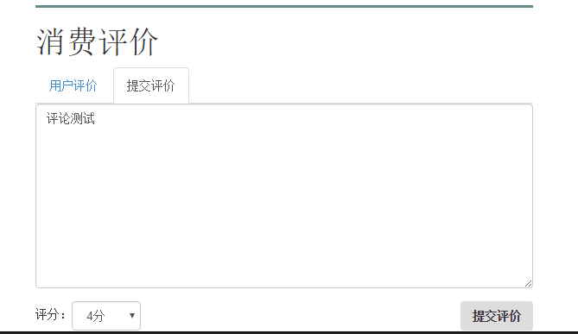
系统功能
北京航空航天大学
Beihang University
用户体验
用户提交评价
数据库保存并传输给前端
前端界面完成更新
还是商品界面，评论标签点击提交评价，会展示出评价栏。

Slide 13
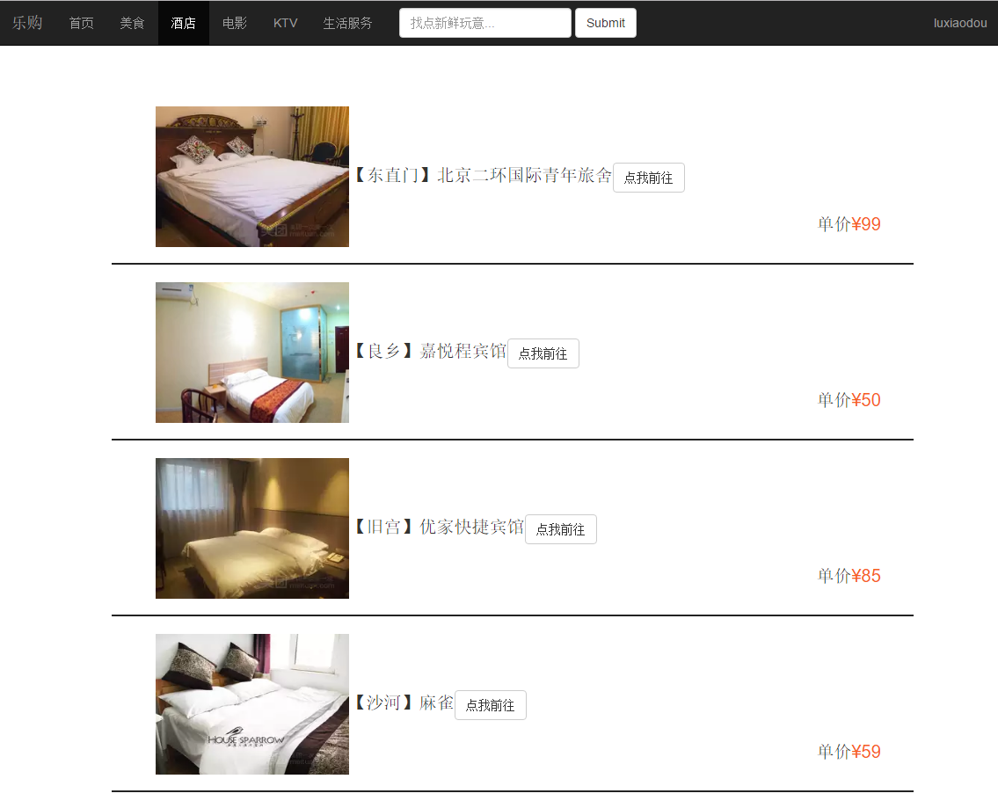
系统功能
北京航空航天大学
Beihang University
用户体验
分类展示以及搜索，这里展示了酒店的分页结果，以列表的形式用javascript填充在这里。
搜索的主要功能通过后端实现。搜索入口就是每页顶部的搜索框。

Slide 14
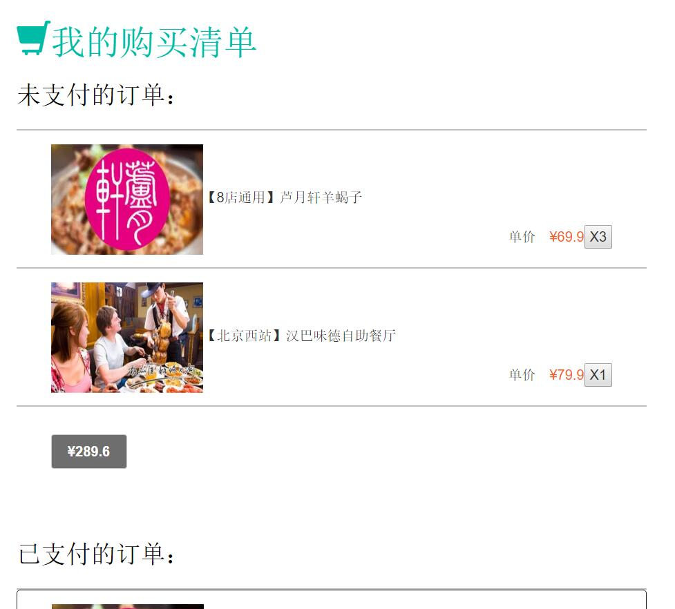
系统功能
北京航空航天大学
Beihang University
用户体验
购物订单上半部分显示未支付的商品，按下显示金额的按钮可以进行支付，一次支付的所有内容算作一个订单。下半部分显示已支付的订单，每个订单用一圈黑色包裹，里面展示了订单具体内容。

Slide 15
系统功能
北京航空航天大学
Beihang University
支付流程
商品页面
用户点击加入订单
数据库
记录这次点击并且加入未支付订单
订单页面
输出订单记录让用户支付
成功支付
后续：支付成功后订单状态变为已支付，用户的支出也会增加相应的金额，在用户个人信息页面展示出来。

Slide 16
数据库设计
北京航空航天大学
Beihang University
实体
1. 用户<（用户ID，用户名，邮箱，密码，地址，注册日期，电话，用户头像），（用户ID→用户名，用户ID →邮箱， 用户ID →密码，用户ID →地址，用户ID →注册日期，用户ID →电话，用户ID →用户头像，邮箱→用户ID）>
码：{用户ID }
2. 商家<(商家ID, 商家名称，商家电话，商家评级，商家密码，商家邮箱，商家地址)，（商家ID→商家名称，商家ID→商家电话，商家ID→商家评级，商家ID→商家密码，商家ID→商家邮箱，商家ID→商家地址）>
码：{商家ID}
Notes:
简单减少训练所用的数据
今后的训练都是为了建立classification 和 用户诸多标签之间的关联

Slide 17
数据库设计
北京航空航天大学
Beihang University
实体
3. 商品<(商品ID，商品名称，商品价格，商品原价，商品描述，商品库存，商家，商品类别)，（商品ID→商品名称，商品ID→商品价格，商品ID→商品原价，商品ID→商品库存，商品ID→商品描述，商品ID→商家，商品ID→商品类别）>
主码：{商品ID}
外码：{商家，商品类别}
4. 评论<（评论ID，买家，商品ID，评论时间，评论等级，评论内容），（评论ID→卖家，评论ID→商品ID，评论ID→评论时间，评论ID→评论等级，评论ID→评论内容）>
主码：{评论ID}
外码：{买家，商品ID }
5. 类<(类别ID，类别名称),(类别ID→类别名称)>
主码：{类别ID}
Notes:
简单减少训练所用的数据
今后的训练都是为了建立classification 和 用户诸多标签之间的关联

Slide 18
数据库设计
北京航空航天大学
Beihang University
实体
6. 订单<（订单ID，用户ID, 成交时间，订单价格），（订单ID→成交时间，订单ID→用户ID，订单ID→价格订单）>
主码：{订单ID}
外码：{订单类别，用户ID}
7. 订单详情<(订单ID，商品ID，数量)，(（订单ID，商品ID）→数量)>
主码：{(订单ID，商品ID)}
外码：{订单ID，商品ID}
8. 管理员<（管理员ID，管理员密码，负责类别）,（管理员ID→管理员密码，管理员ID→负责类别）>
主码：{管理员ID}
外码：{负责类别}
Notes:
简单减少训练所用的数据
今后的训练都是为了建立classification 和 用户诸多标签之间的关联

Slide 19
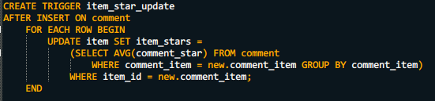
数据库设计
北京航空航天大学
Beihang University
触发器
商品评分更新触发器（item_star_update）
作用对象：商品信息表（item）
触发条件：comment表插入操作后
功能：在comment表中插入了一条新的评论之后，也就是用户对某商品进行评价之后，根据此评价重新计算该商品的评分（item_stars）
实现代码：
Notes:
简单减少训练所用的数据
今后的训练都是为了建立classification 和 用户诸多标签之间的关联

Slide 20
数据库设计
北京航空航天大学
Beihang University
触发器
商品评分更新触发器（item_star_update）
作用对象：商品信息表（item）
触发条件：comment表插入操作后
功能：在comment表中插入了一条新的评论之后，也就是用户对某商品进行评价之后，根据此评价重新计算该商品的评分（item_stars）
实现代码：
Notes:
简单减少训练所用的数据
今后的训练都是为了建立classification 和 用户诸多标签之间的关联

Slide 21
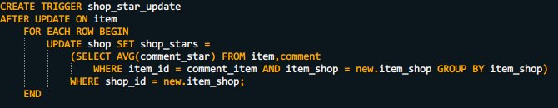
数据库设计
北京航空航天大学
Beihang University
触发器
商家评分更新触发器（shop_star_update）
作用对象：商家信息表（shop）
触发条件：商品新表做出修改后
功能：根据商品评分的修改更新商品的评分
实现代码：
Notes:
简单减少训练所用的数据
今后的训练都是为了建立classification 和 用户诸多标签之间的关联

Slide 22
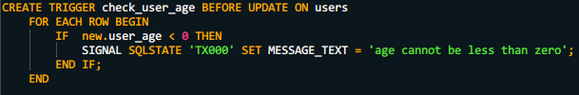
数据库设计
北京航空航天大学
Beihang University
触发器
用户年龄检查触发器（check_user_age）
作用对象：用户信息表（users）
触发条件：在用户表进行更新之前
功能：首先判断输入的年龄是否合法，如果合法，更新用户年龄，否则终止操作
实现代码：
Notes:
简单减少训练所用的数据
今后的训练都是为了建立classification 和 用户诸多标签之间的关联

Slide 23

数据库设计
北京航空航天大学
Beihang University
触发器
商品详情检查触发器（check_item_num）
作用对象：订单详情表（iteminorder）
触发条件：在订单详情表进行更新之前
功能：判断用户购买的商品数量是否合法，如果合法，更新订单详情，否则终止操作。
实现代码：
Notes:
简单减少训练所用的数据
今后的训练都是为了建立classification 和 用户诸多标签之间的关联

Slide 24
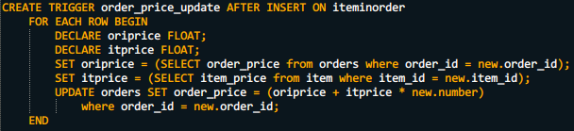
数据库设计
北京航空航天大学
Beihang University
触发器
订单价格更新触发器（order_price_update）
作用对象：订单详情表（iteminorder）
触发条件：在订单详情表插入新条目之后
功能：根据更新的商品的id和数量更新当前商品的价格。
实现代码：
Notes:
简单减少训练所用的数据
今后的训练都是为了建立classification 和 用户诸多标签之间的关联

Slide 25

数据库设计
北京航空航天大学
Beihang University
触发器
用户支出统计触发器（user_outcome_adapter）
作用对象：订单信息表（orders）
触发条件：订单信息表进行更新之后
作用：根据更新订单的用户名，更新该用户的总支出情况。
实现代码：
Notes:
简单减少训练所用的数据
今后的训练都是为了建立classification 和 用户诸多标签之间的关联

Slide 26
优点
北京航空航天大学
Beihang University
·功能完整。拥有完整的前端和后端功能，能够实现真实团购场景中的部分功能，具有一定的实用性。
·界面优雅，纯手工实现，没有套用已有模板，工程量大。界面细节丰富，具有良好的导向性。
·后端触发器功能完整，纯手工实现，没有套用现有的框架，工程量大。后台分配了不同角色并为之分配了不同的操作权限，保证了系统操作的安全性。
·基本表设计满足3NF，可以防止操作产生的数据错误，进一步保证数据的准确性。
·采用建立触发器和索引的方式，加快了数据库操作和存取的速度
Notes:
数据集和测试集 8 2 开

Slide 27
谢谢！

